Slide 1
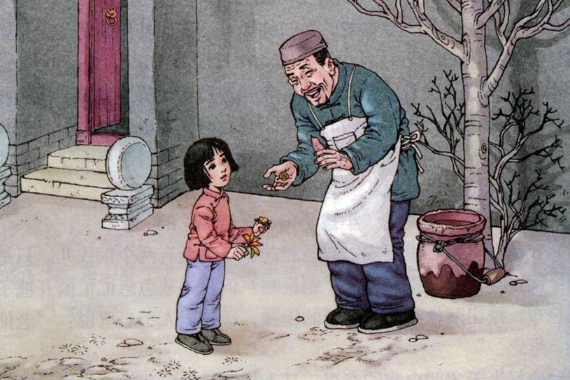
毽子里的铜钱

Slide 2

异类字组词：
hōng bāo lèng zhòu zhǎn jǐ fàn
烘 剥 愣 皱 崭 脊 贩
烘干
剥皮
发愣
皱纹
崭新
脊背
小贩

Slide 3
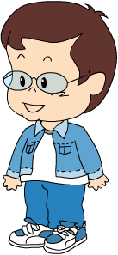
生字组词：
sī cháng niē qiàn cí shuāng nà
撕 肠 捏 欠 慈 霜 纳
撕开
撕破
肠胃
好心肠
捏造
捏一下
欠条
拖欠
慈祥
仁慈
风霜
霜冻
纳入
收纳
形近字组词
多音字组词
撕开
斯文
纳入
呐喊
bāo 剥皮
bō 剥削
剥

Slide 4
烘缸 崭新 驼背 小贩
佝偻 栉风沐雨 谦卑

Slide 5
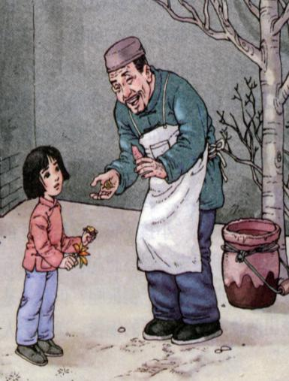
佝
偻
脊背弯曲

Slide 6
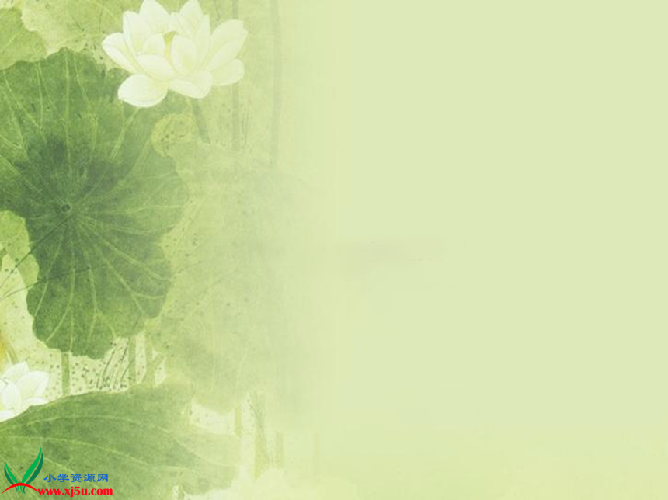
栉风沐雨：用风梳头，以雨洗发。形容奔波劳碌，历经艰辛。栉：梳头，梳理。
谦卑：谦虚而恭顺。
比较同义词
谦虚：有自知之明，不骄傲。
谦恭：谦虚而恭敬。
谦逊：谦虚恭谨，多指态度谦让、有礼貌。

Slide 7
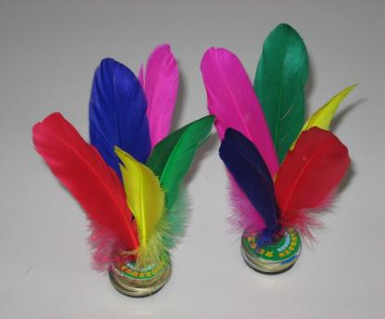
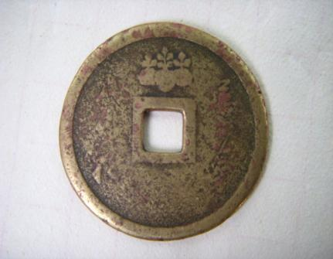
同学们知道毽子什么样子吗? 铜钱又是干什么用的呢？

Slide 8
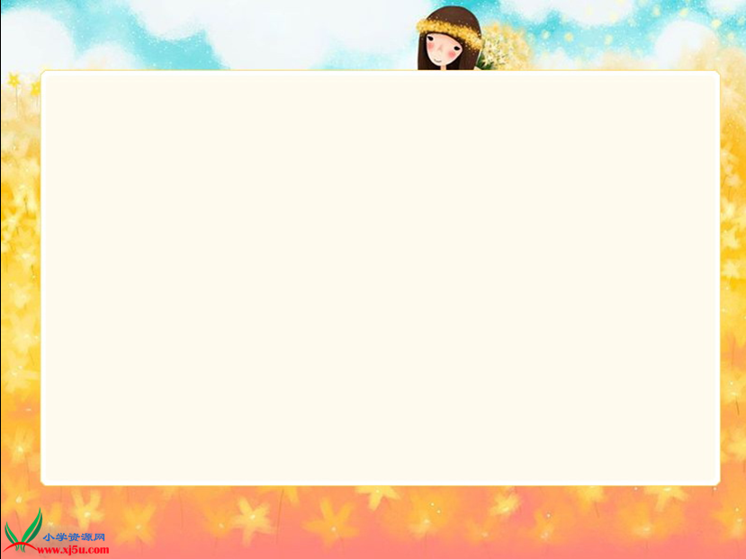
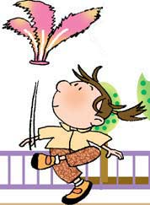
图为正在踢毽子的小朋友。
毽子是以前深受孩子们喜欢的游戏活动。

Slide 9
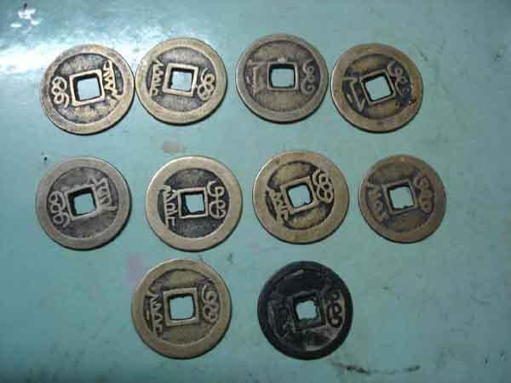
铜钱是古代铜质辅币。圆形，中有方孔，为中国历代通用，但形制不一。清代末年使用铜元后，逐渐停止流通。

Slide 10


文章围绕毽子里的铜钱讲了一件什么事？
时间
课文回忆了几十年前一位卖烤山薯的老人送两个烤山薯给“我”吃，却不要我毽子里的铜钱，我很感激。
人物

Slide 11
（ ）送山薯
（ ）买山薯
（ ）送铜钱
（ ）又送山薯
（ ）评说
老人
二婶
“我”
老人
老师

Slide 12
那么，这是一位怎样的老人呢？说说这位老人给你留下了怎样的印象？
善良、辛勤。小气？大方？
这到底是不是一个小气的老人呢？

Slide 13
再读课文，深入理解老人的言行
（1）“小气” ——对待“二婶”的态度
（2）“不小气”——对待小作者“我”的态度
两次送“我”烤番薯，课文中分别是怎样描写的？

Slide 14
老人两次送给“我”烤山薯：
①老人一声不响，却笑呵呵地伸手在烘缸里取出一个小小的烤山薯，往我手里一放说：“给你吃。”
老人很善良
老人的慈祥和友好

Slide 15
老人两次送给“我”烤山薯：
②老人半天才明白我的意思，马上把铜钱放回我的口袋里，摸摸我的头说：“小姑娘，我怎么会拿你的钱呢？不过你的好心肠，我永远不会忘记的。”他又在烘缸里取出一个小山薯给我说：“再给你一个。”
小作者看到二婶没有给足钱心里也感到不安，把自己毽子里的铜钱也剥出来给老人。
看到这样一个善良懂事的小姑娘，老人的心里感到了久违的关爱。

Slide 16

“我”的同情与关爱
他没有接受我的铜钱，却接纳我的心意。他给我白吃了两个热烘烘的烤山薯，使我永远感到温暖在心中。
老人给予的温暖、善良、关爱
信任
1、老人方面：虽然他没收我的钱，但他收到
我对他的那份关爱；
2、“我”方面：我虽白吃了他两个山薯，却从
中感受到了善良、信任、关爱。

Slide 17
钱能买到钟表，但是买不到时间；
钱能买到药品，但是买不到健康；
钱能买到书籍，但是买不到知识；
钱能买到礼品，但是买不到朋友；
钱能买到 …… 但是买不到……

Slide 18
深化中心，创境表达
1.如果让我们来代表老人和小作者“我”，表达一下他们的心声，你要怎样说呢？
2.请大家试着用“我永远不能忘记，不能忘记您（你）的……”说一段话。
这看似微不足道的两枚铜钱是珍贵的，因为它蕴涵着比金钱更重要的东西，那就是人们心底的那份善良，就是人与人之间的那份真诚的体谅。

Slide 19
剥开 崭新 空落落 好心肠
背脊 栉风沐雨 谦卑 慈和

Slide 20
剥开 崭新 空落落 好心肠
背脊 栉风沐雨 谦卑 慈和

Slide 21
黑漆漆
笑呵呵
亮晶晶
空落落
香喷喷
热烘烘

Slide 22

学习提示
默读课文，用横线划出这些词语所在的句子并填空，再读一读，体会它们在文中的含义。
黑漆漆的（ ）亮晶晶的（ ）香喷喷的（ ）
笑呵呵地（ ）空落落的（ ）热烘烘的（ ）
手
铜钱
味道
说
心
烤山薯

Slide 23
1、为什么说这是两枚亮晶晶的铜钱？
2、“我”的心里为什么空落落的？

Slide 24
我越发觉得心里不安，忽然想起毽子里面有两个铜钱儿。只是两个铜钱呀，怎么抵得过一个铜板呢？但我还是急急忙忙撕开毽子的包布，挖出两枚亮晶晶崭新的铜钱，递到老人手里说：“老伯伯，给您。”

Slide 25
望着他微微驼着的背脊，我心里空落落的，好像丢失了什么东西。

Slide 26
老人（ ）说：“不行啊，我要亏本啦。”
着急地
老人为什么会连一个铜板也那么在乎呢？
（因为生活窘迫，老人做的是小本生意，利润本来就很微薄。一个小小的铜板关系到老人是否能收回本钱，更别提赚多少钱了。）

Slide 27
老人愣愣地望着她家那扇门；我呢，愣愣地望着老人。他满脸的皱纹很深很深，很不快乐的样子。
也许他想起了（ ），也许他想起了（ ），也许他想起了（ ）……

